Slide 1
Dalle frazioni ai numeri razionali Soluzioni commentate dell’attività

Slide 2
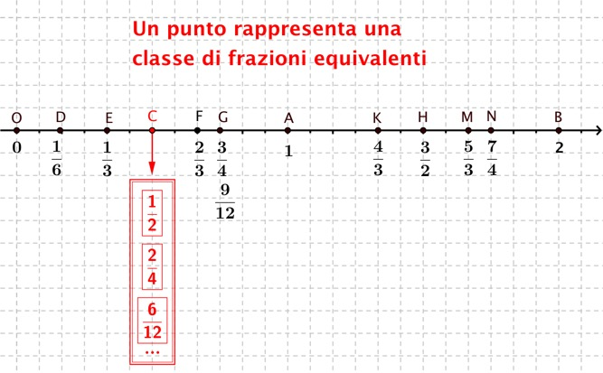
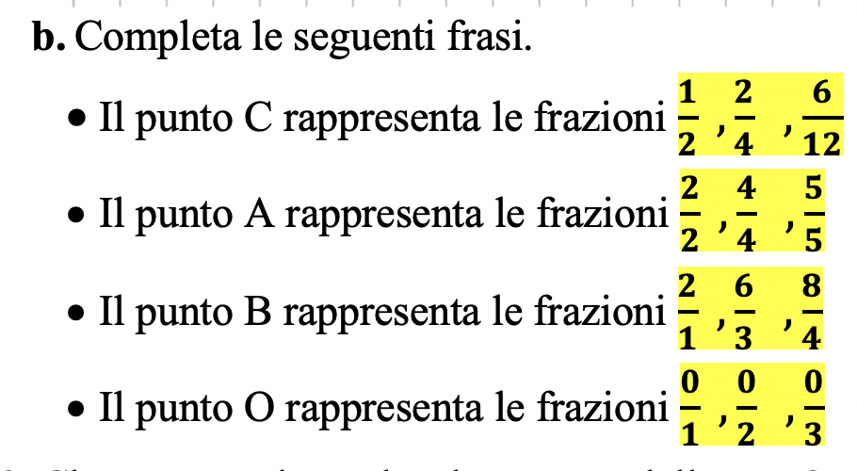
Quesito 1

Slide 3
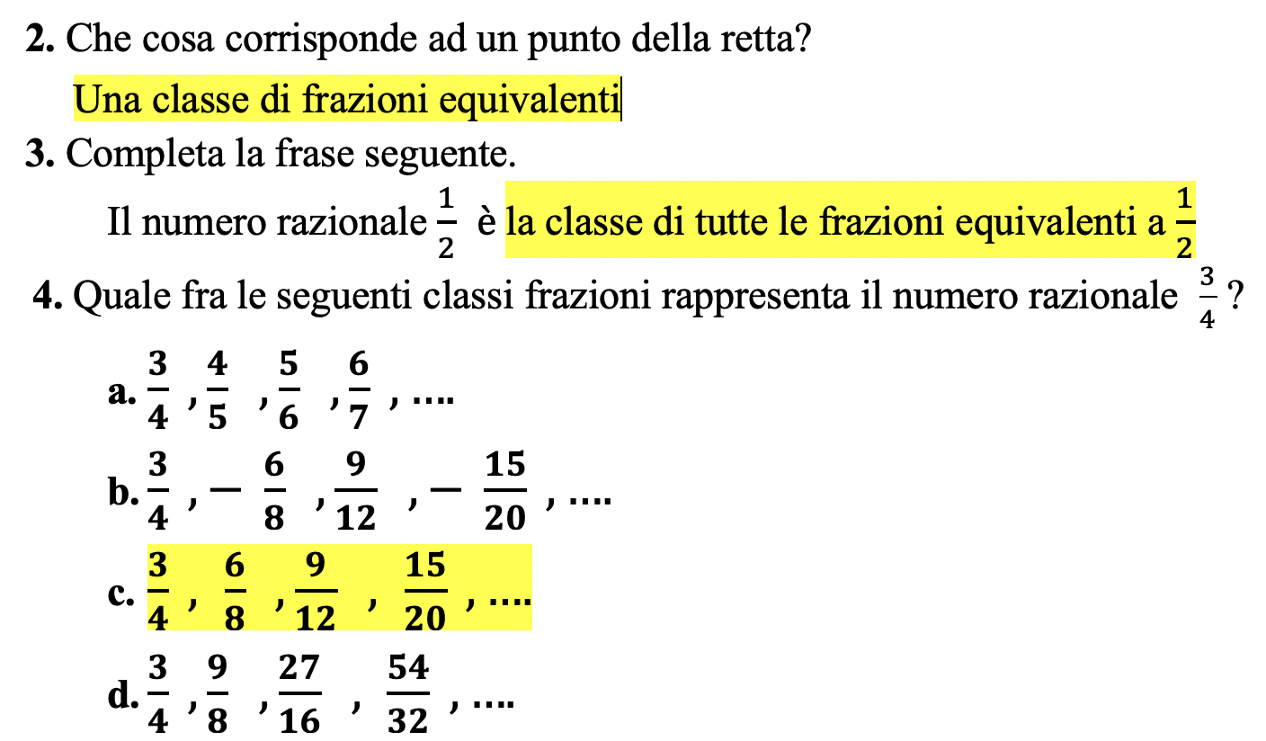
Quesiti 2, 3 e 4

Slide 4
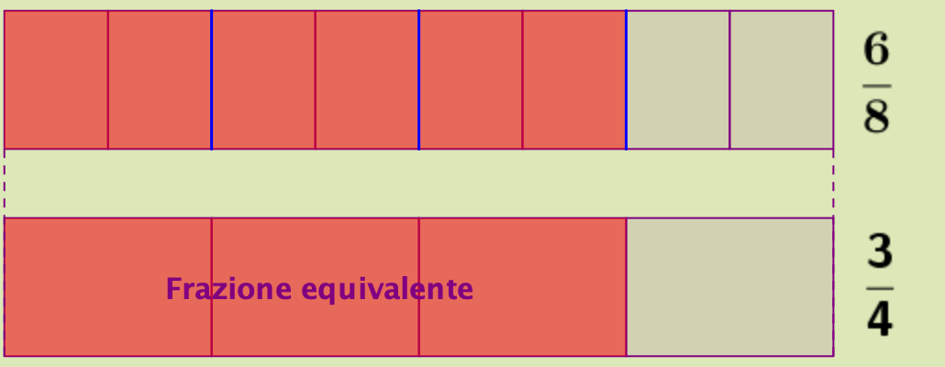
Frazioni equivalenti
Divido 9 e 12 per 3
Moltiplico 3 e 4 per 2

Slide 5
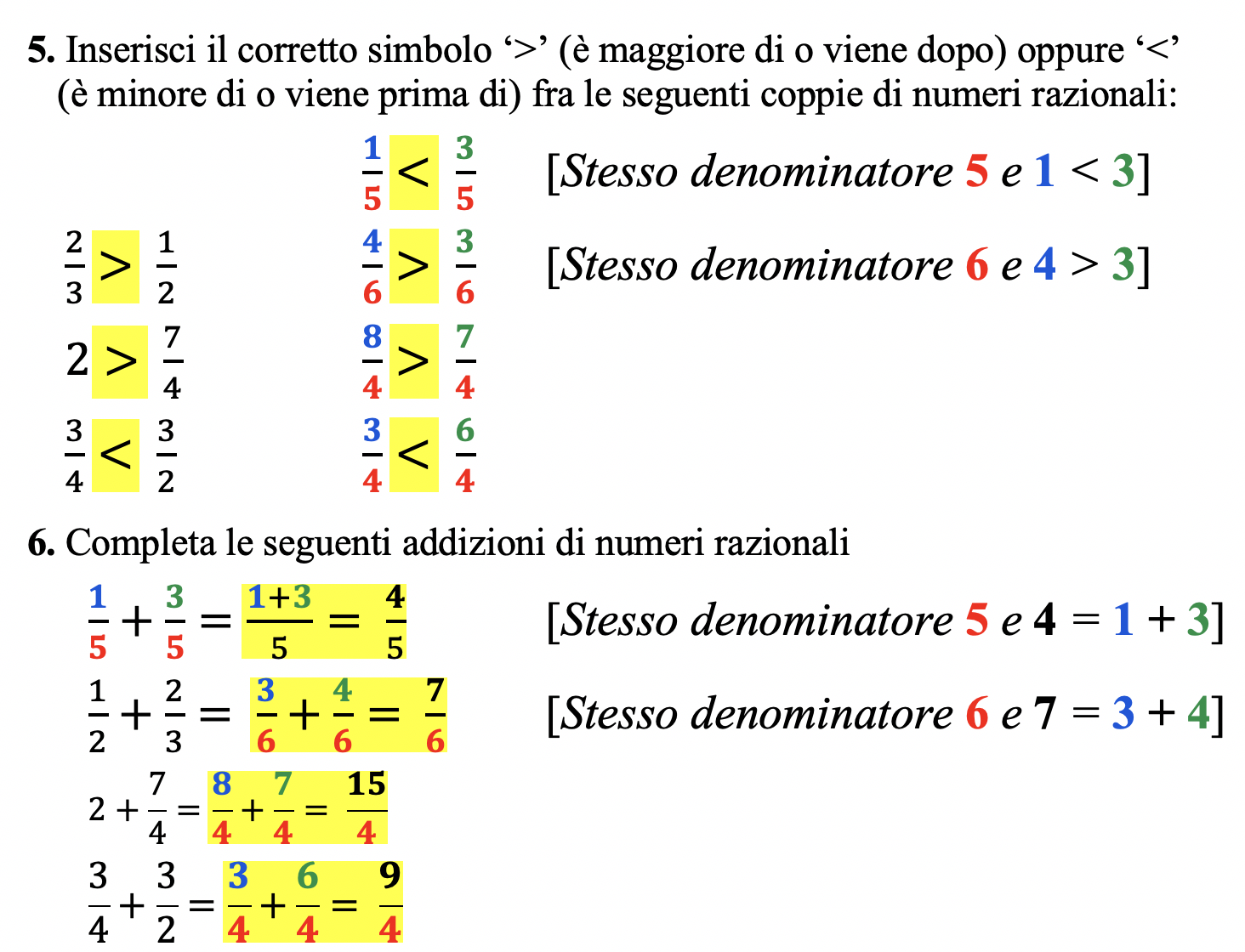
Quesiti 5 e 6

Slide 6
Quesiti 7, 8 e 9

Slide 7
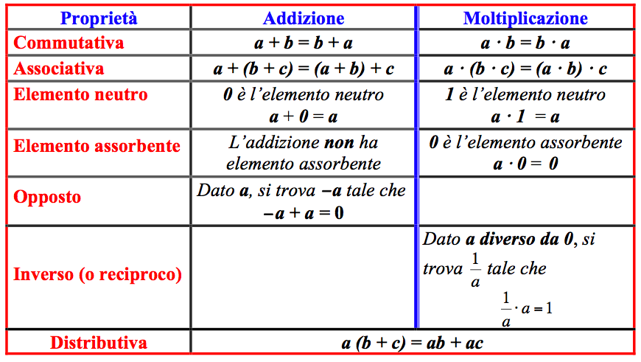
Quesito 10

Slide 8
Quesito 11

